Slide 1

黄金起爆
战法3
7月16日 8:15
许 为
执业编号:A1120619060011
经传多赢资深投顾，具有10年以上的从业研究经验，对A股均有较专业的研究。擅长以技术面为主，以政策，消息为辅挖掘市场热点投资机会，独创主力操盘三步曲，机构跟盘以及准确把握个股启动节奏和上涨空间判断！投资风格偏理性，顺势而为！

Slide 2

0 1
大盘分析
0 2
黄金起爆战法细节
0 3
跟踪的重要性

Slide 3
PART 01
大盘分析

Slide 4
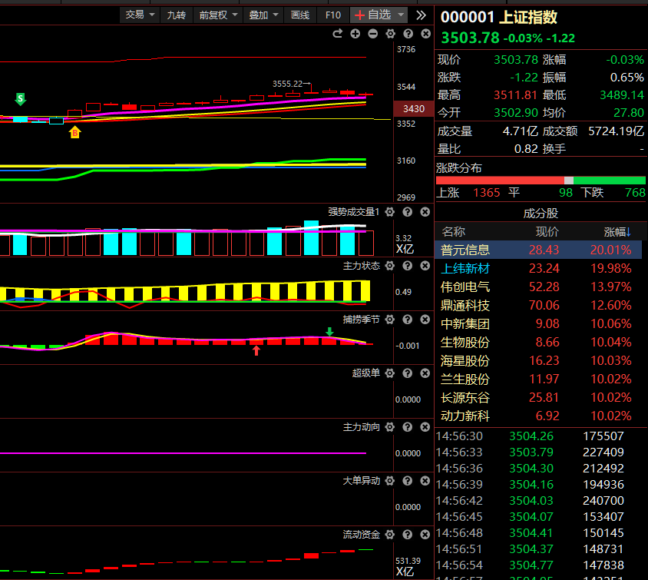
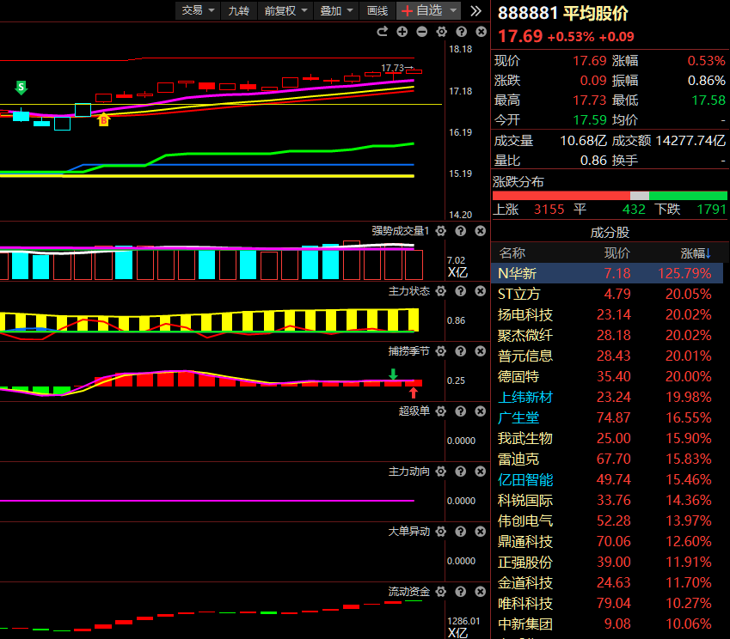
指数突破3500点的细节

Slide 5
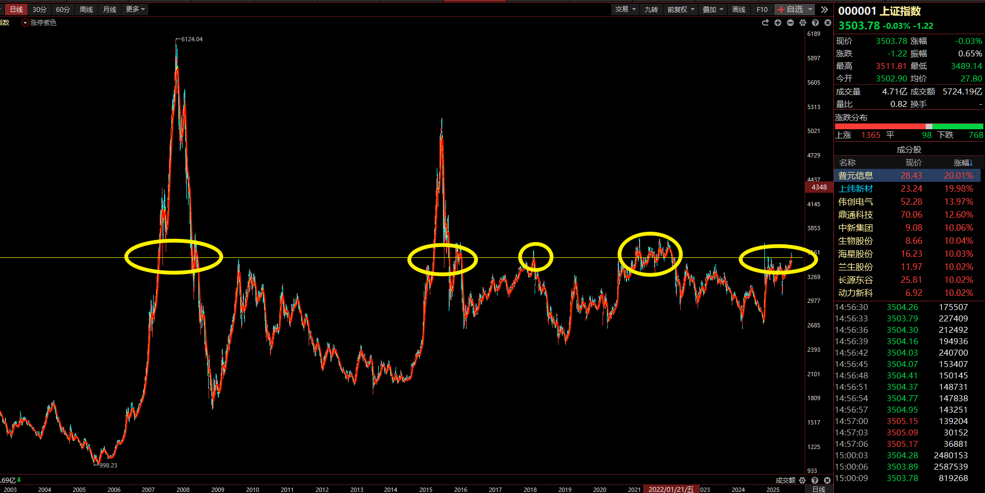
第一次，是2007年4月到2008年5月，在3500点之上运行了13个月。
第二次，是2015年3月到2015年8月，在3500点之上运行了05个月。
第三次，是2018年1月23日到1月29日，在3500点之上运行5天。
第四次，是2021年1月到2022年1月，在3500点震荡1年多的时间。
本轮偏向于那种情况呢？？？大概率是第4种，围绕3500点的震荡

Slide 6
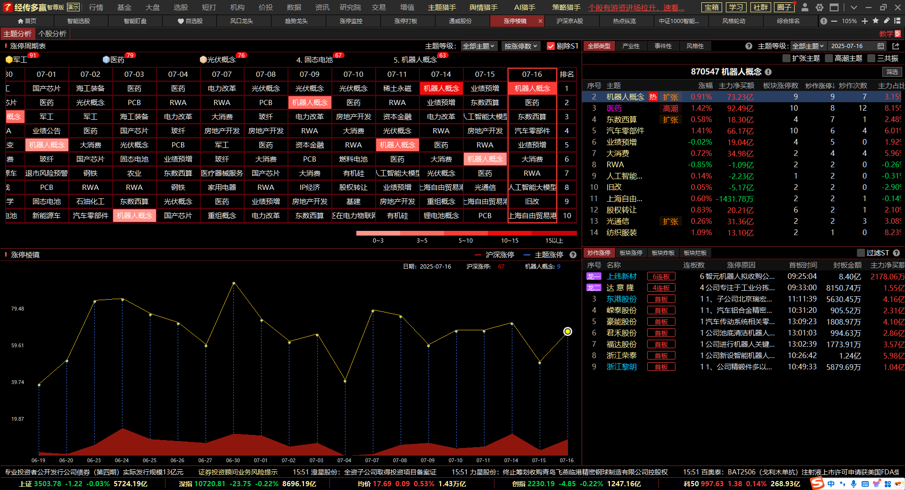

Slide 7
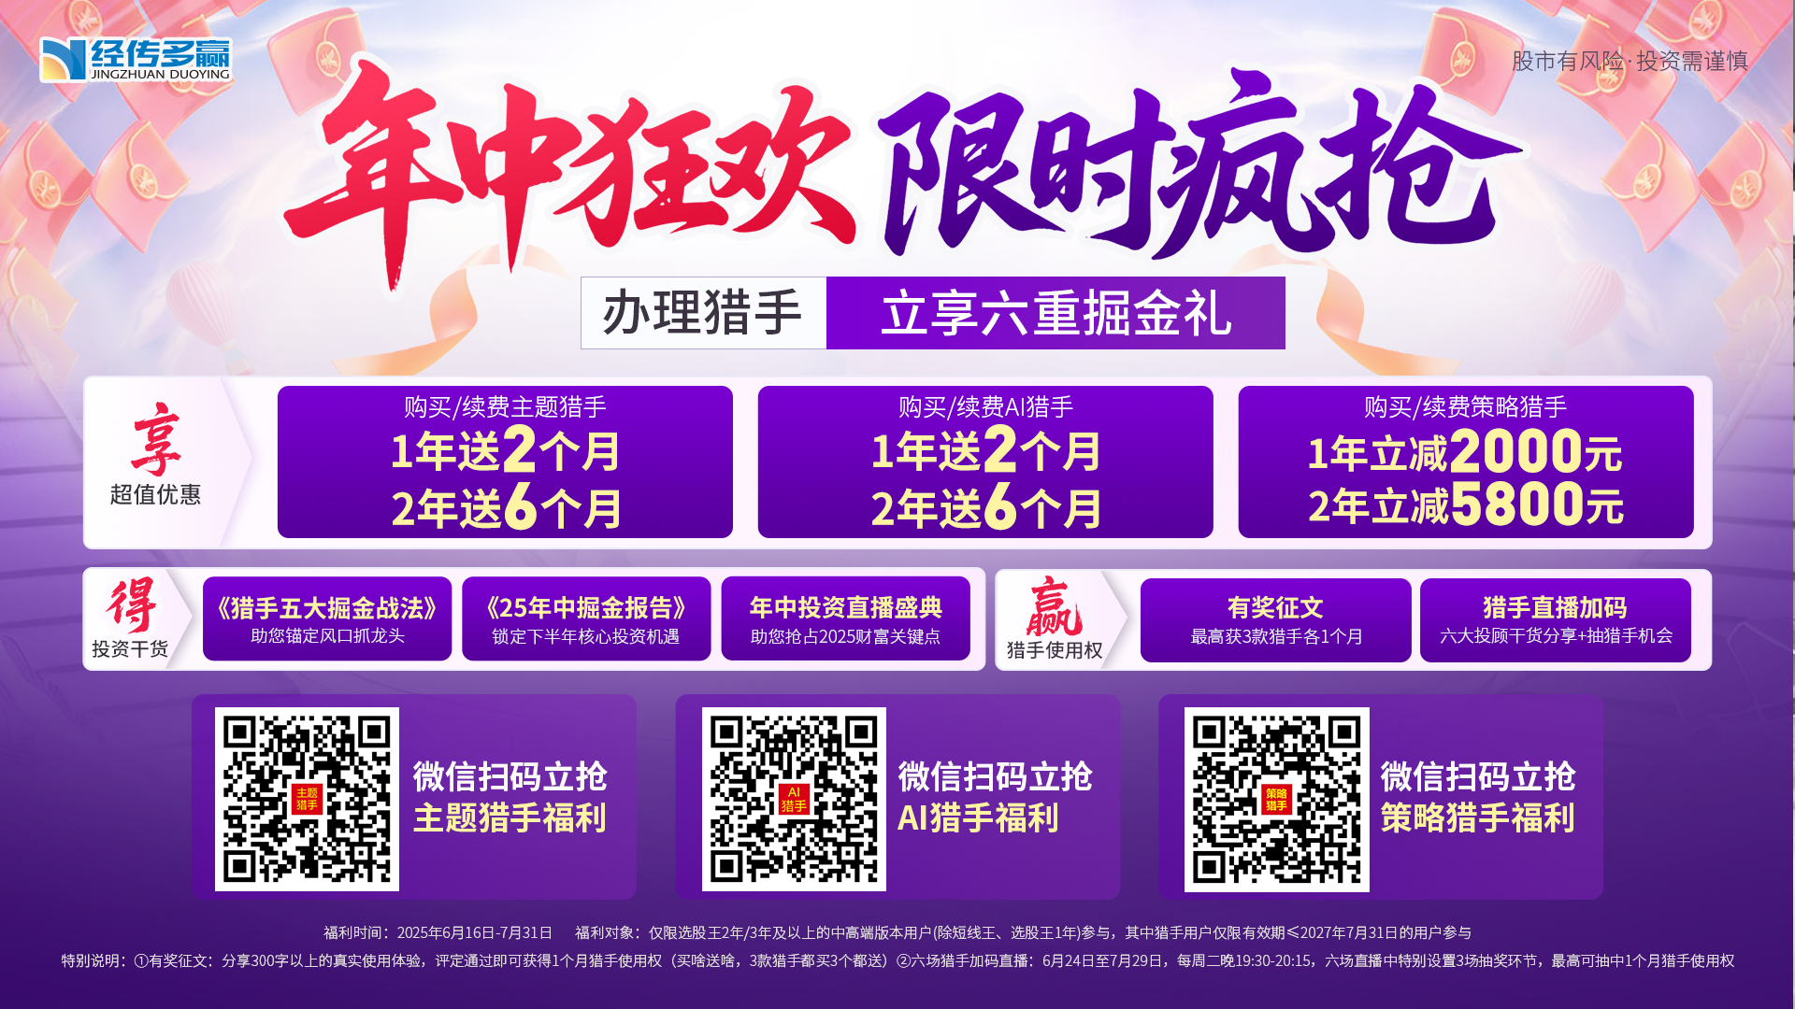
PART 02
黄金起爆战法细节

Slide 8
PART 02
黄金起爆战法细节

Slide 9
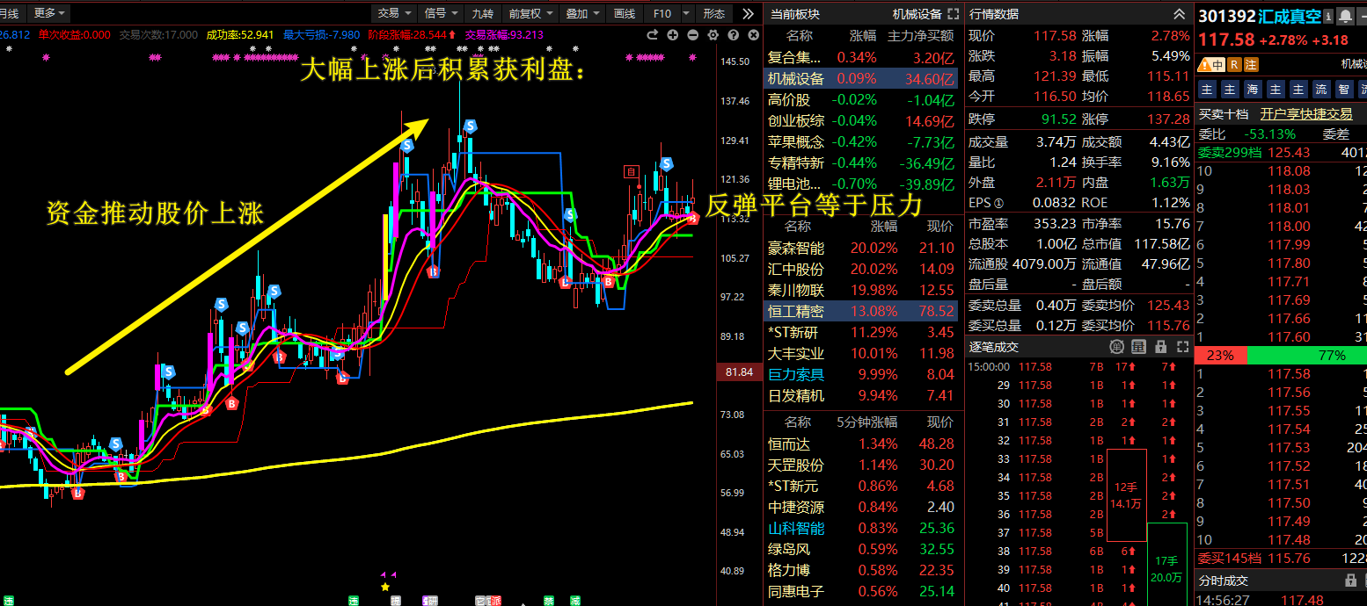
资金推动股价上涨---大幅上涨后积累比较多的获利盘，一旦获利盘卖出，股价下跌（形成比较多的套牢盘）

Slide 10
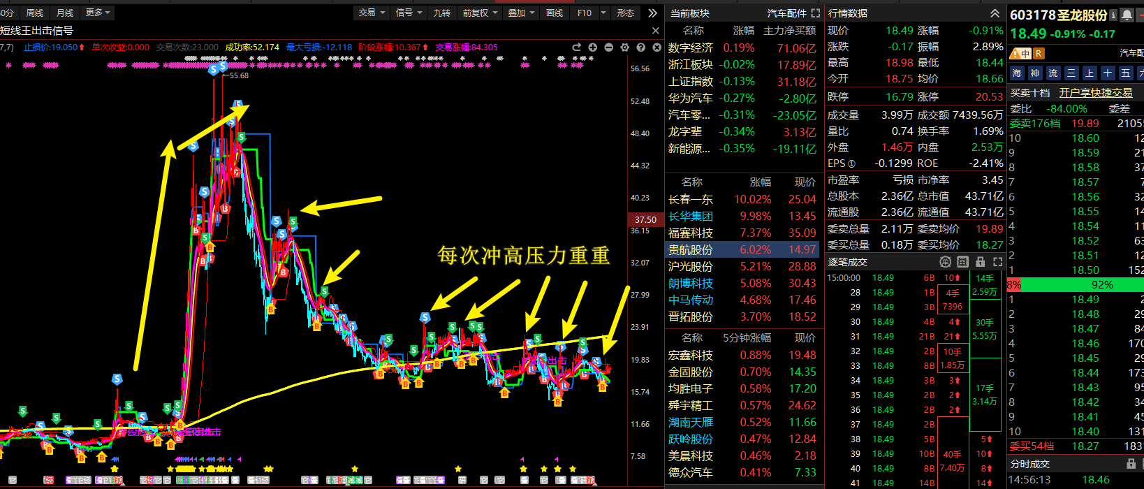
套牢盘形成以后，当未来股价反弹的时候，上方的抛压就会比较重，冒头就挨打，所以反弹高点一次比一次低。

Slide 11
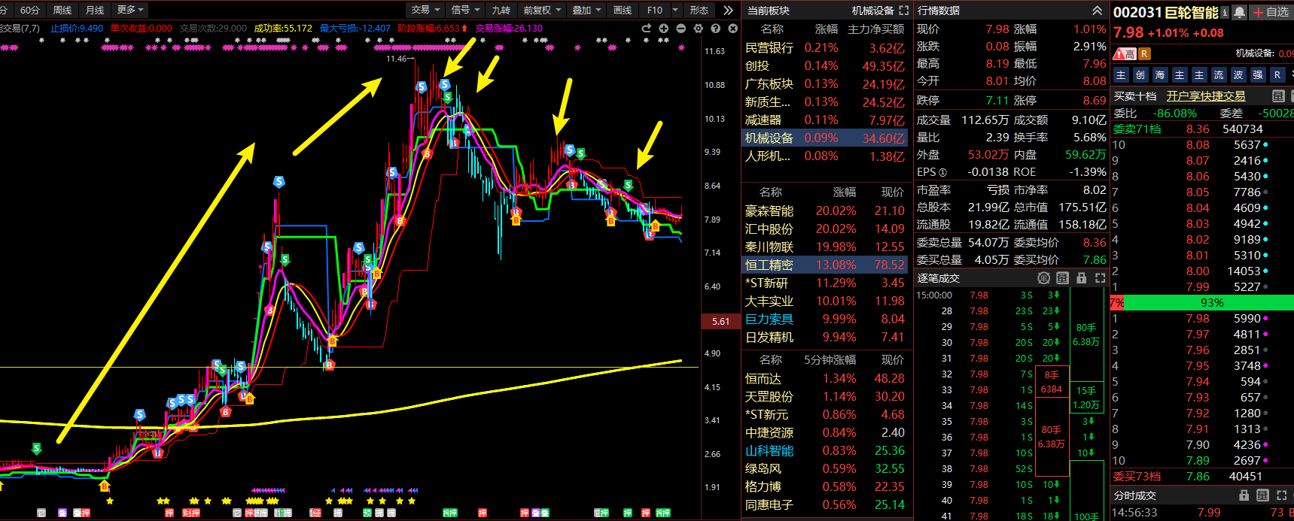
股价上涨的幅度越大，那么高位的套牢盘筹码越重，反弹的压力越重：
①反弹幅度有限 ②这种死叉风险较大。

Slide 12
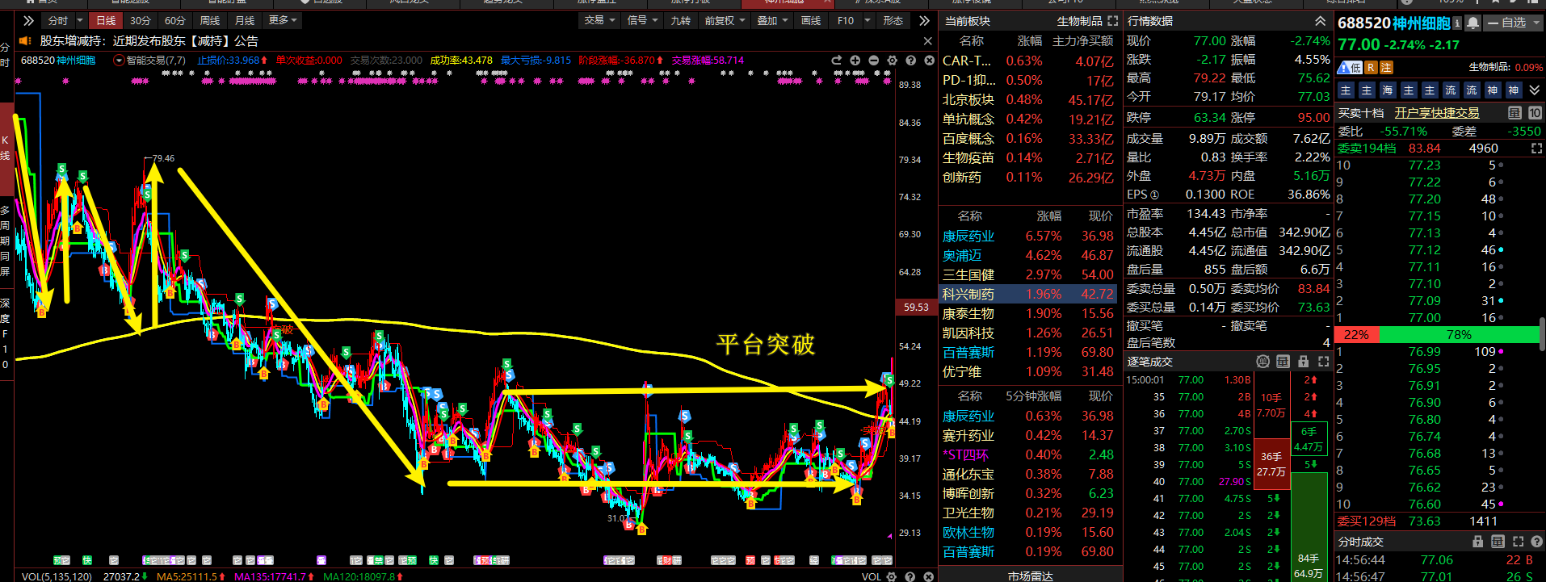
相反的，当长期的横盘箱体被突破，等于释放了所有的套牢盘，套牢盘卖出（筹码收集）
所以叫横有多长，竖有多高，箱体突破则打开空间。

Slide 13
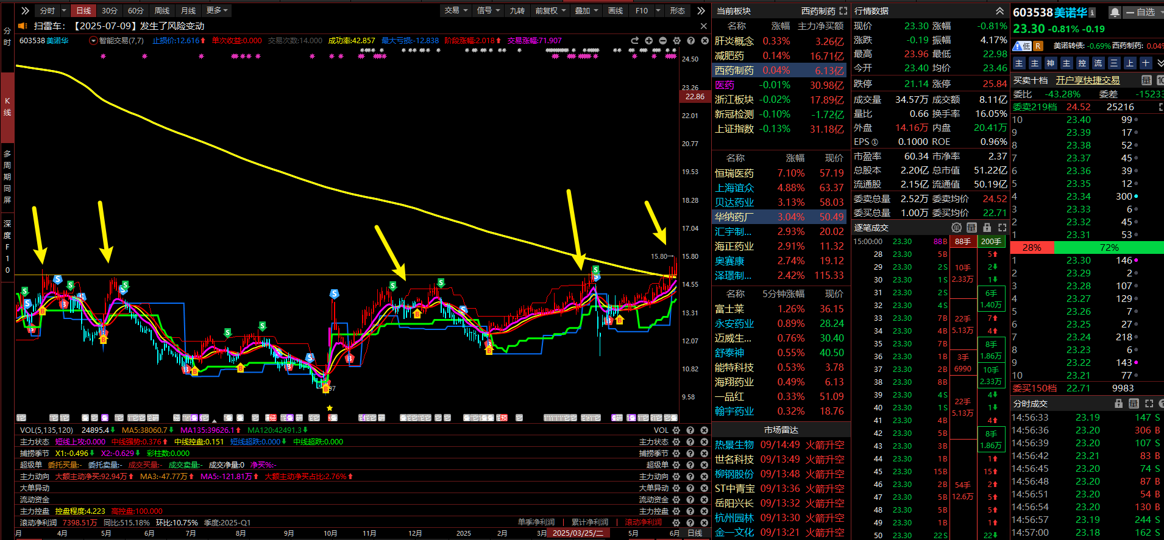
底部震荡箱体越长，股价平台的突破，空间越大，弹簧理论：弹簧压缩的越厉害，松开反弹越厉害。

Slide 14
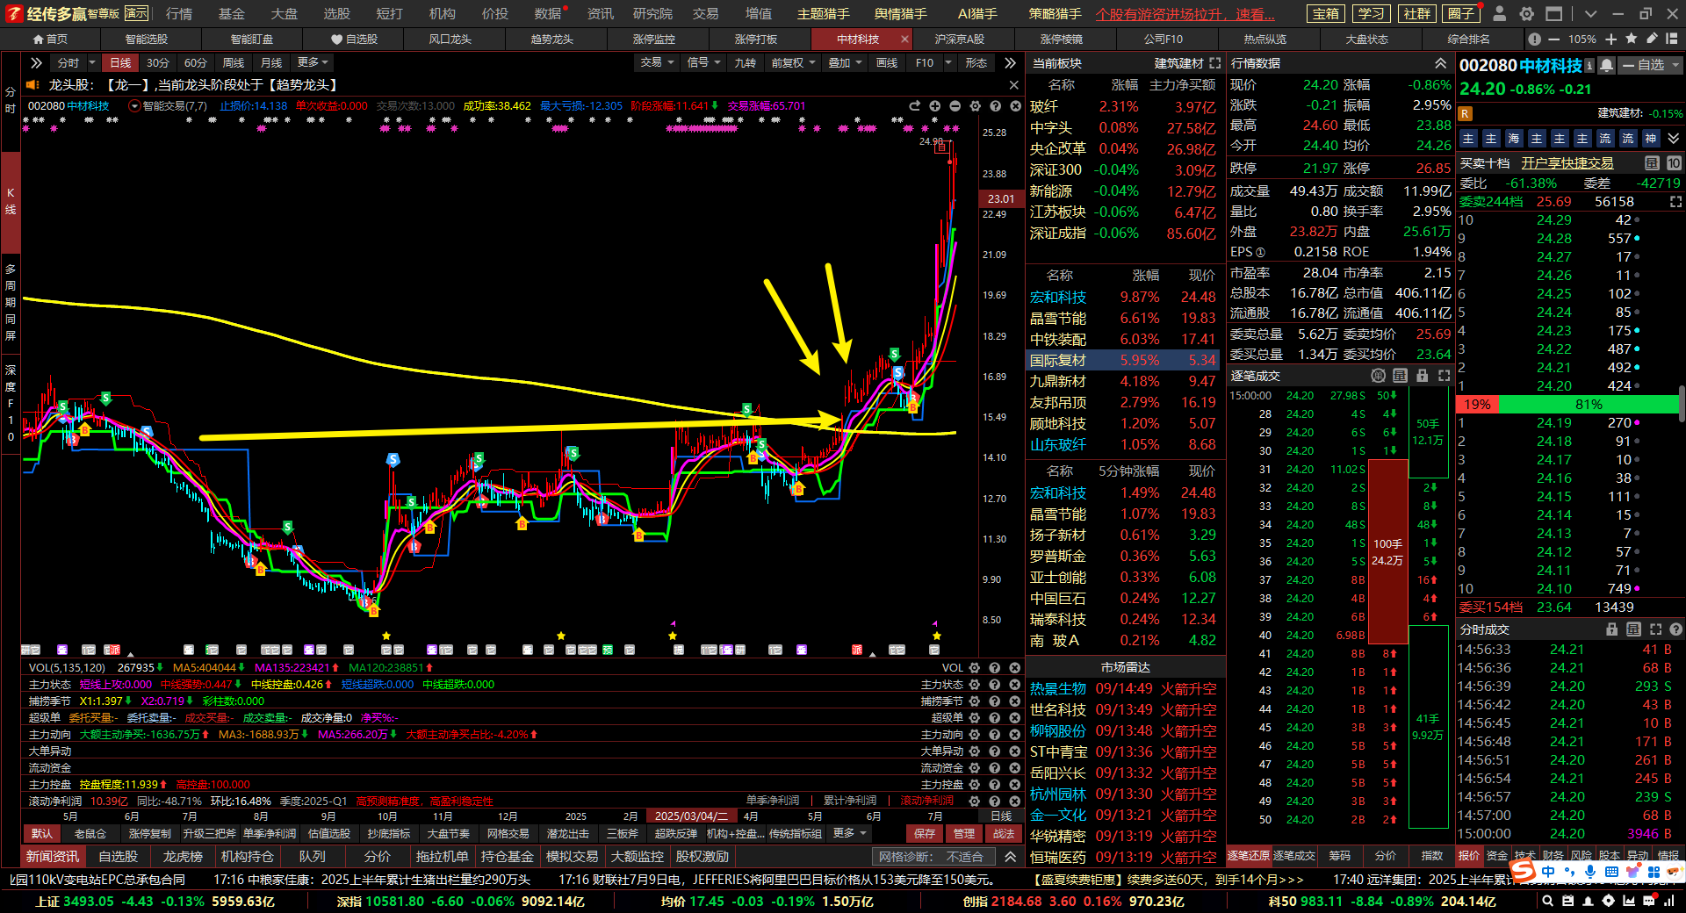
智能交易线首次上穿+控盘增加+成交量倍量+主力动向爆量，股价进行大周期的平台突破，中期启动

Slide 15
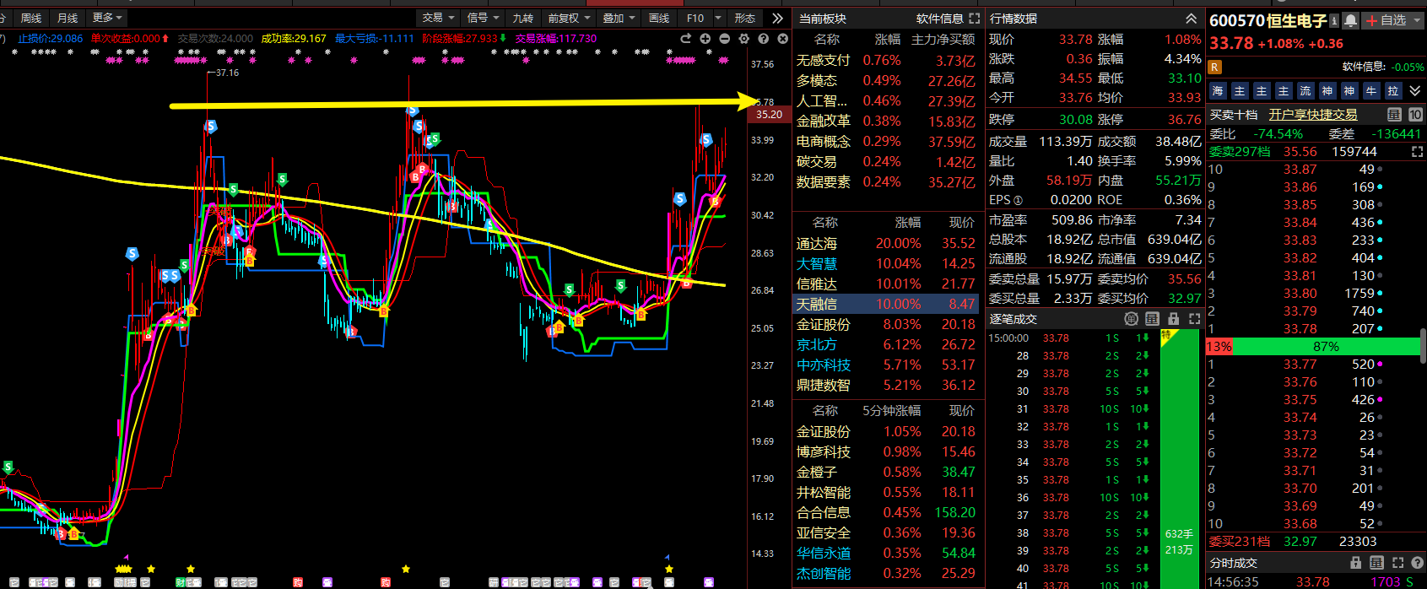
上穿遇到压力则是短线，上穿遇到平台压力突破，则意味着中线的机会，中线如何做？？？

Slide 16
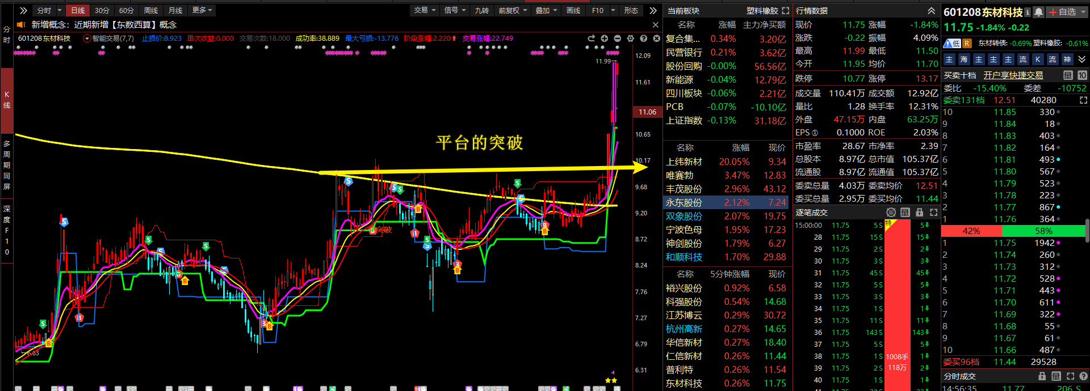
智能交易线首次上穿+控盘增加+成交量倍量+主力动向爆量，平台的放量突破，中期启动机会

Slide 17
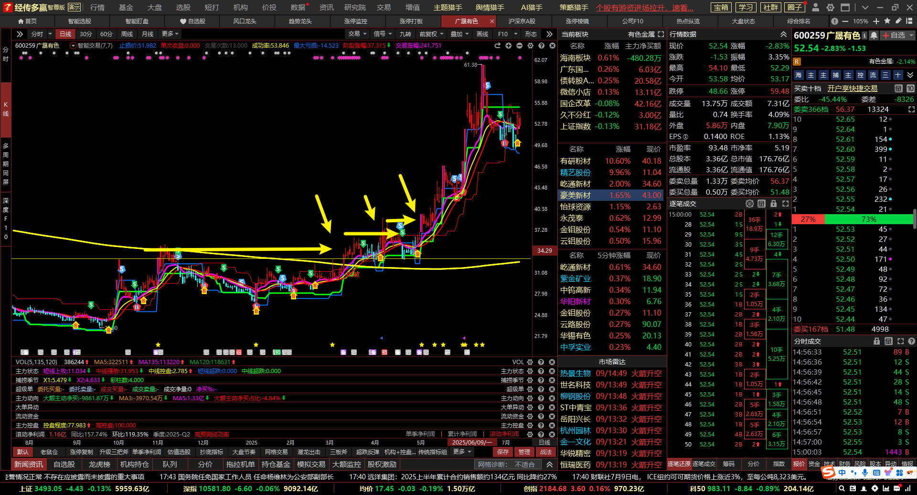
底部黄金起爆：格局的机会 如果高位上穿的，基本上是短线的机会，而且短线不能快速上攻离场

Slide 18
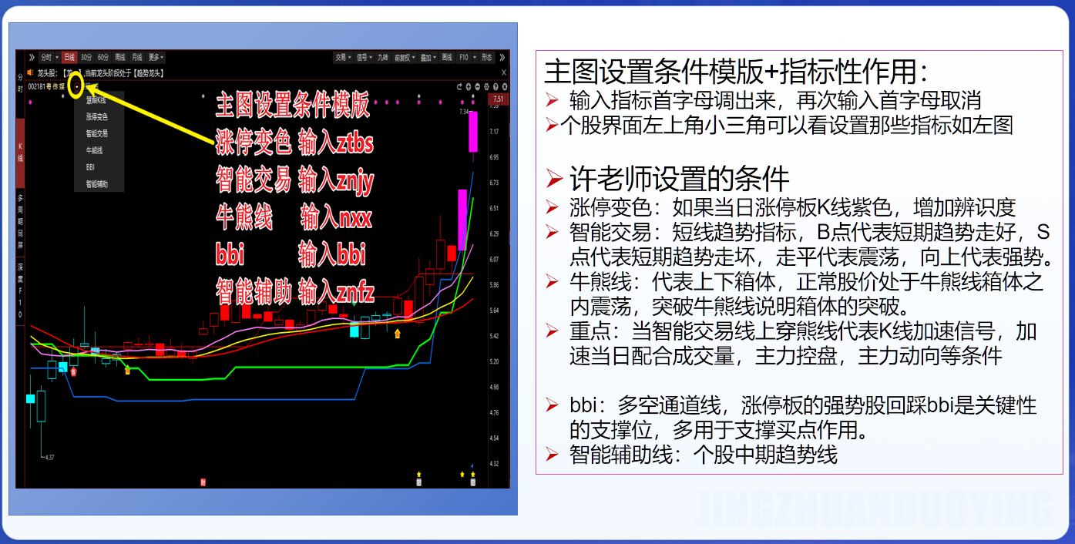

Slide 19
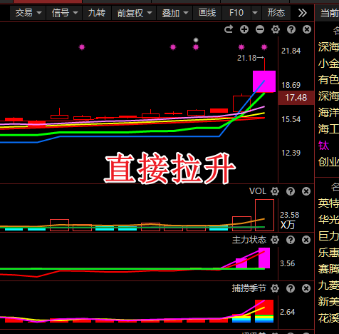
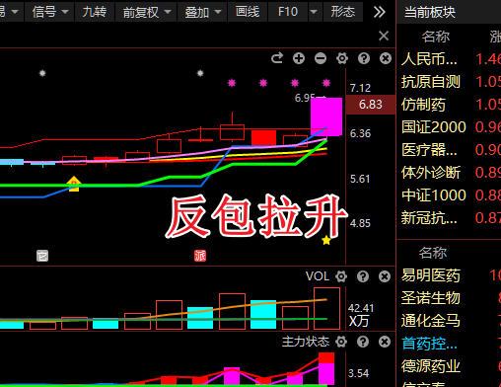
当智能交易线上穿熊线+控盘+主力爆量加速后，我们买点分成2种：
1.智能交易线上穿当日，配合控盘+爆量，是第一个买点，但是不要多买【加速当日一买】
2.智能交易线上穿后主力喜欢在回踩洗下，回踩3,4天到bbi然后再加一波【加速后回踩bbi二买】
3.回踩跌破bbi那就是走坏，止损

Slide 20
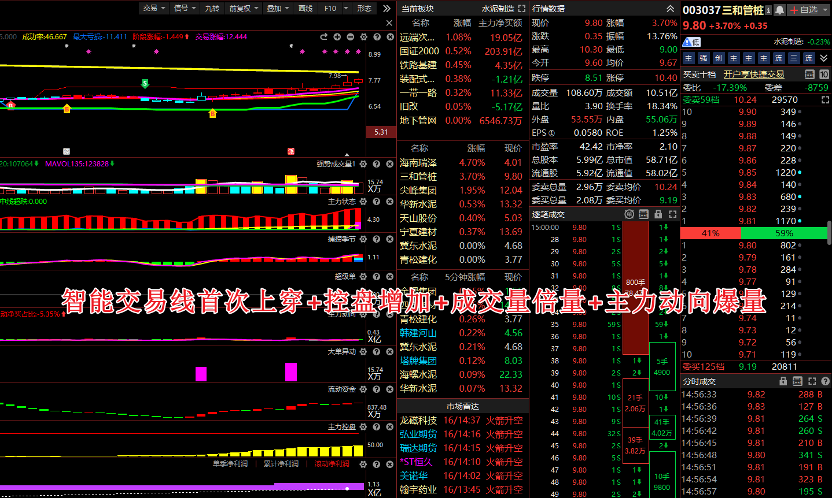
切割线夹角资金的异动：智能交易线首次上穿+控盘增加+成交量倍量+主力动向爆量

Slide 21
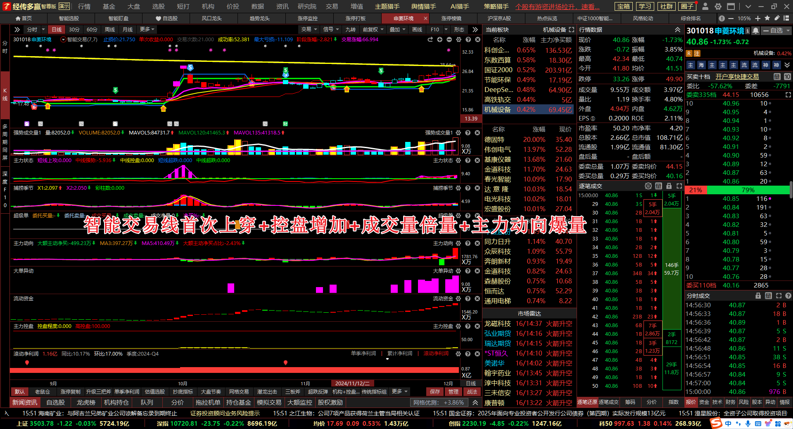
切割线夹角资金的异动：智能交易线首次上穿+控盘增加+成交量倍量+主力动向爆量

Slide 22
PART 03
跟踪的重要性

Slide 23
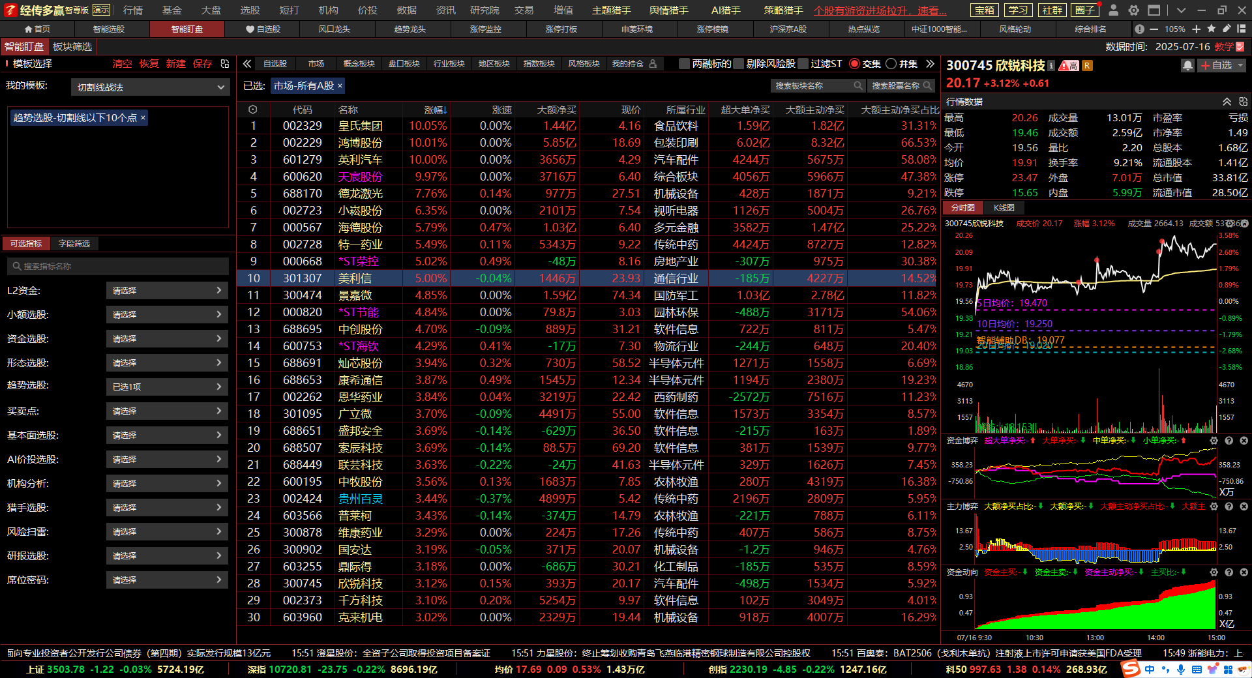

Slide 24
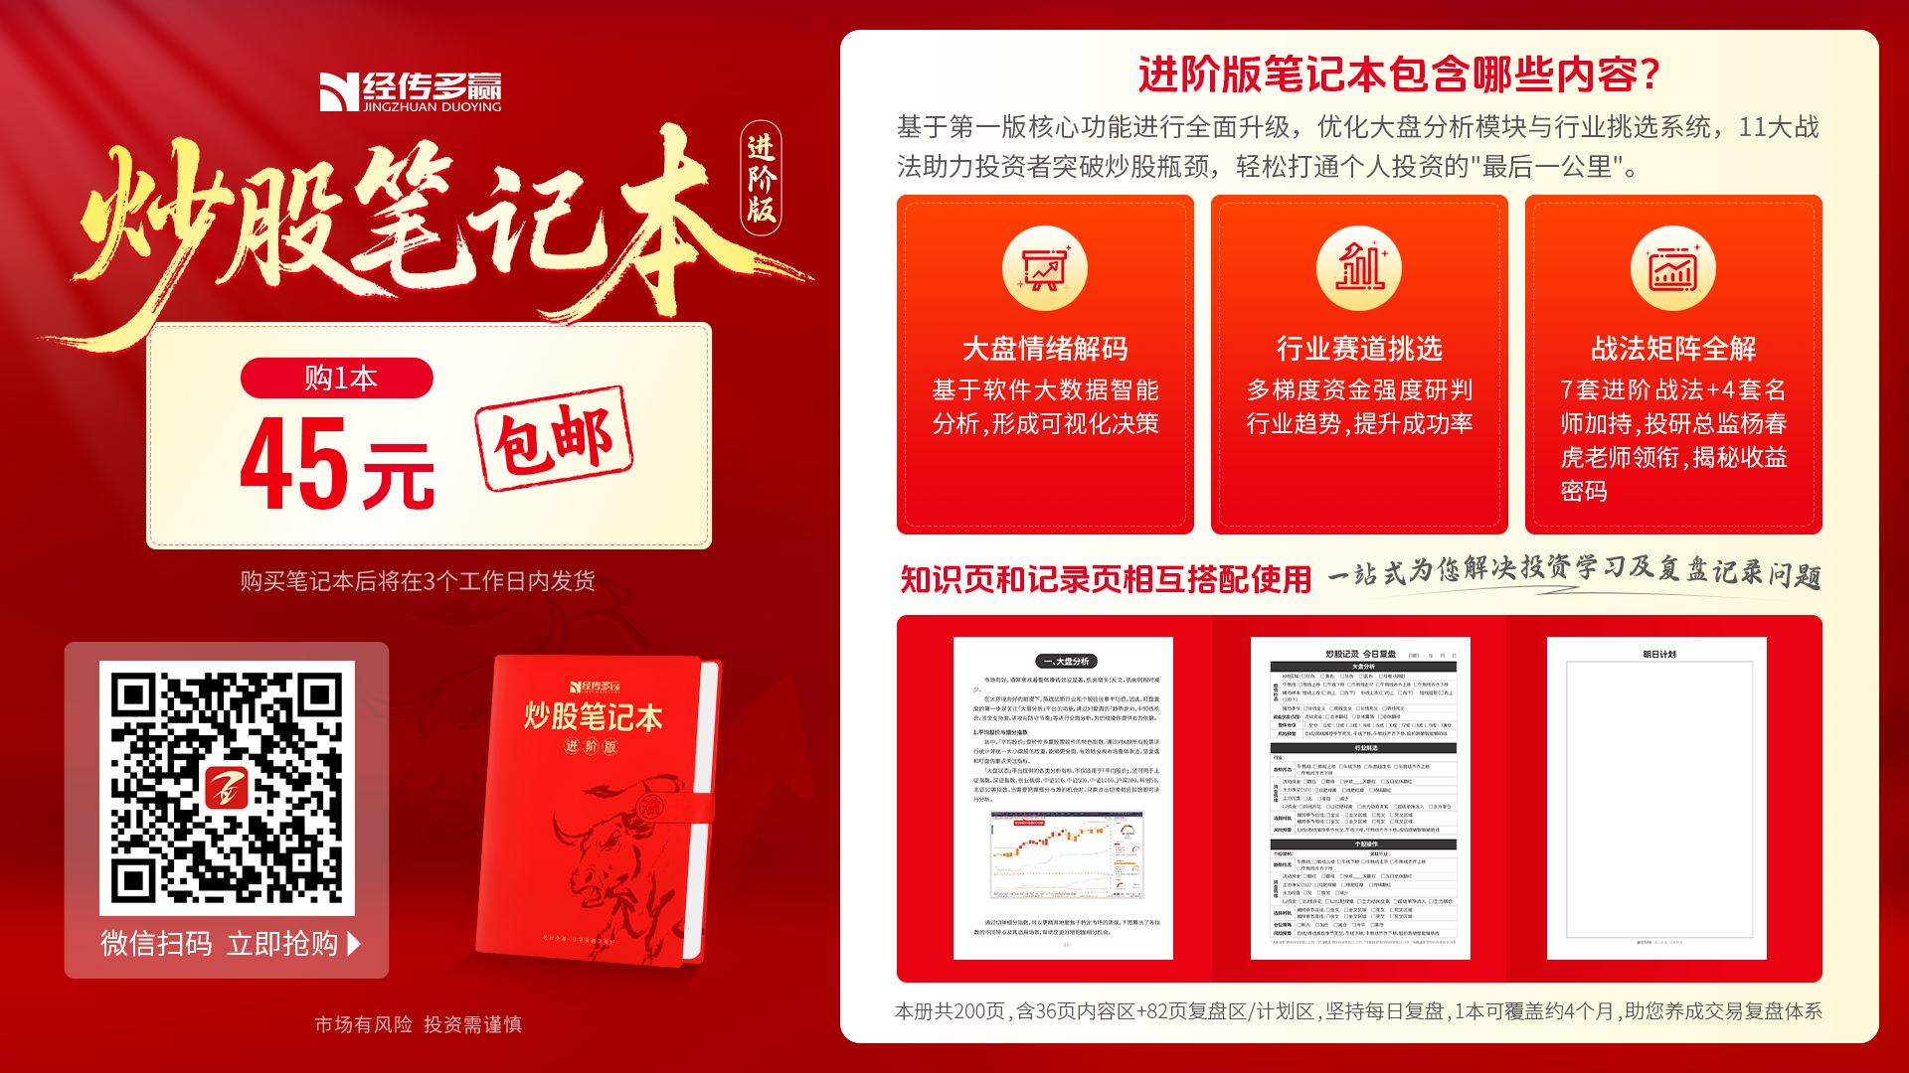

Slide 25
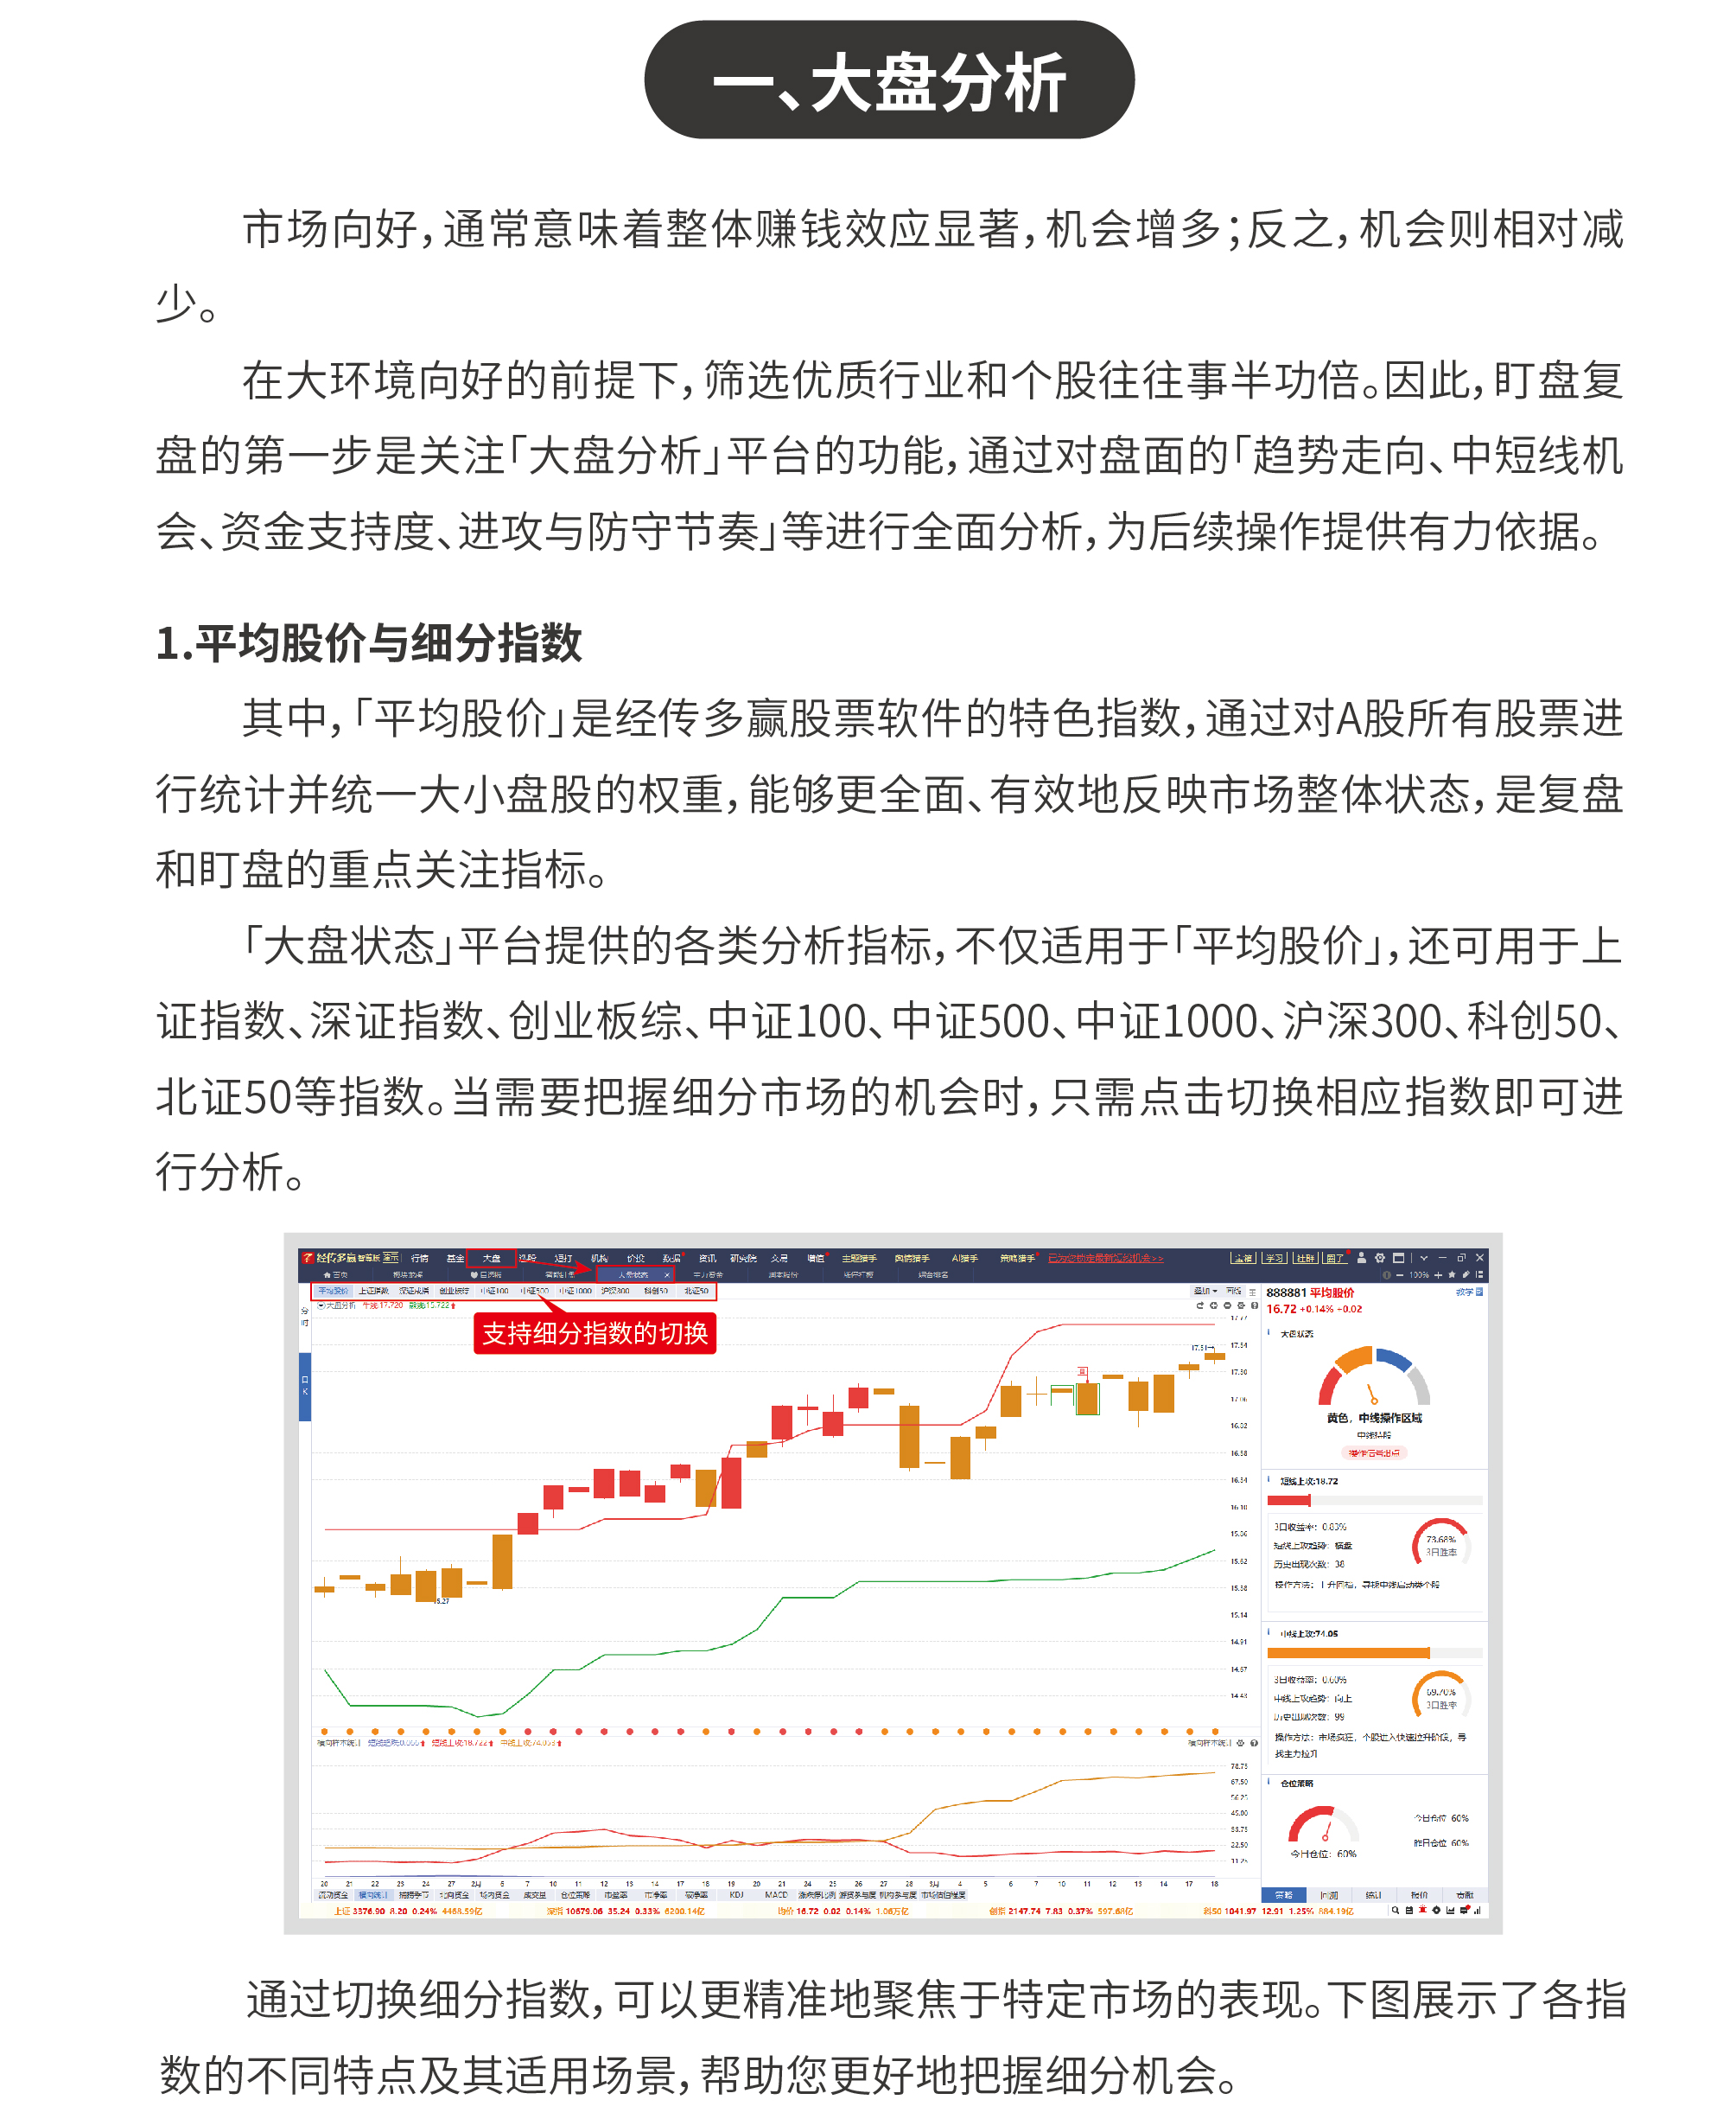
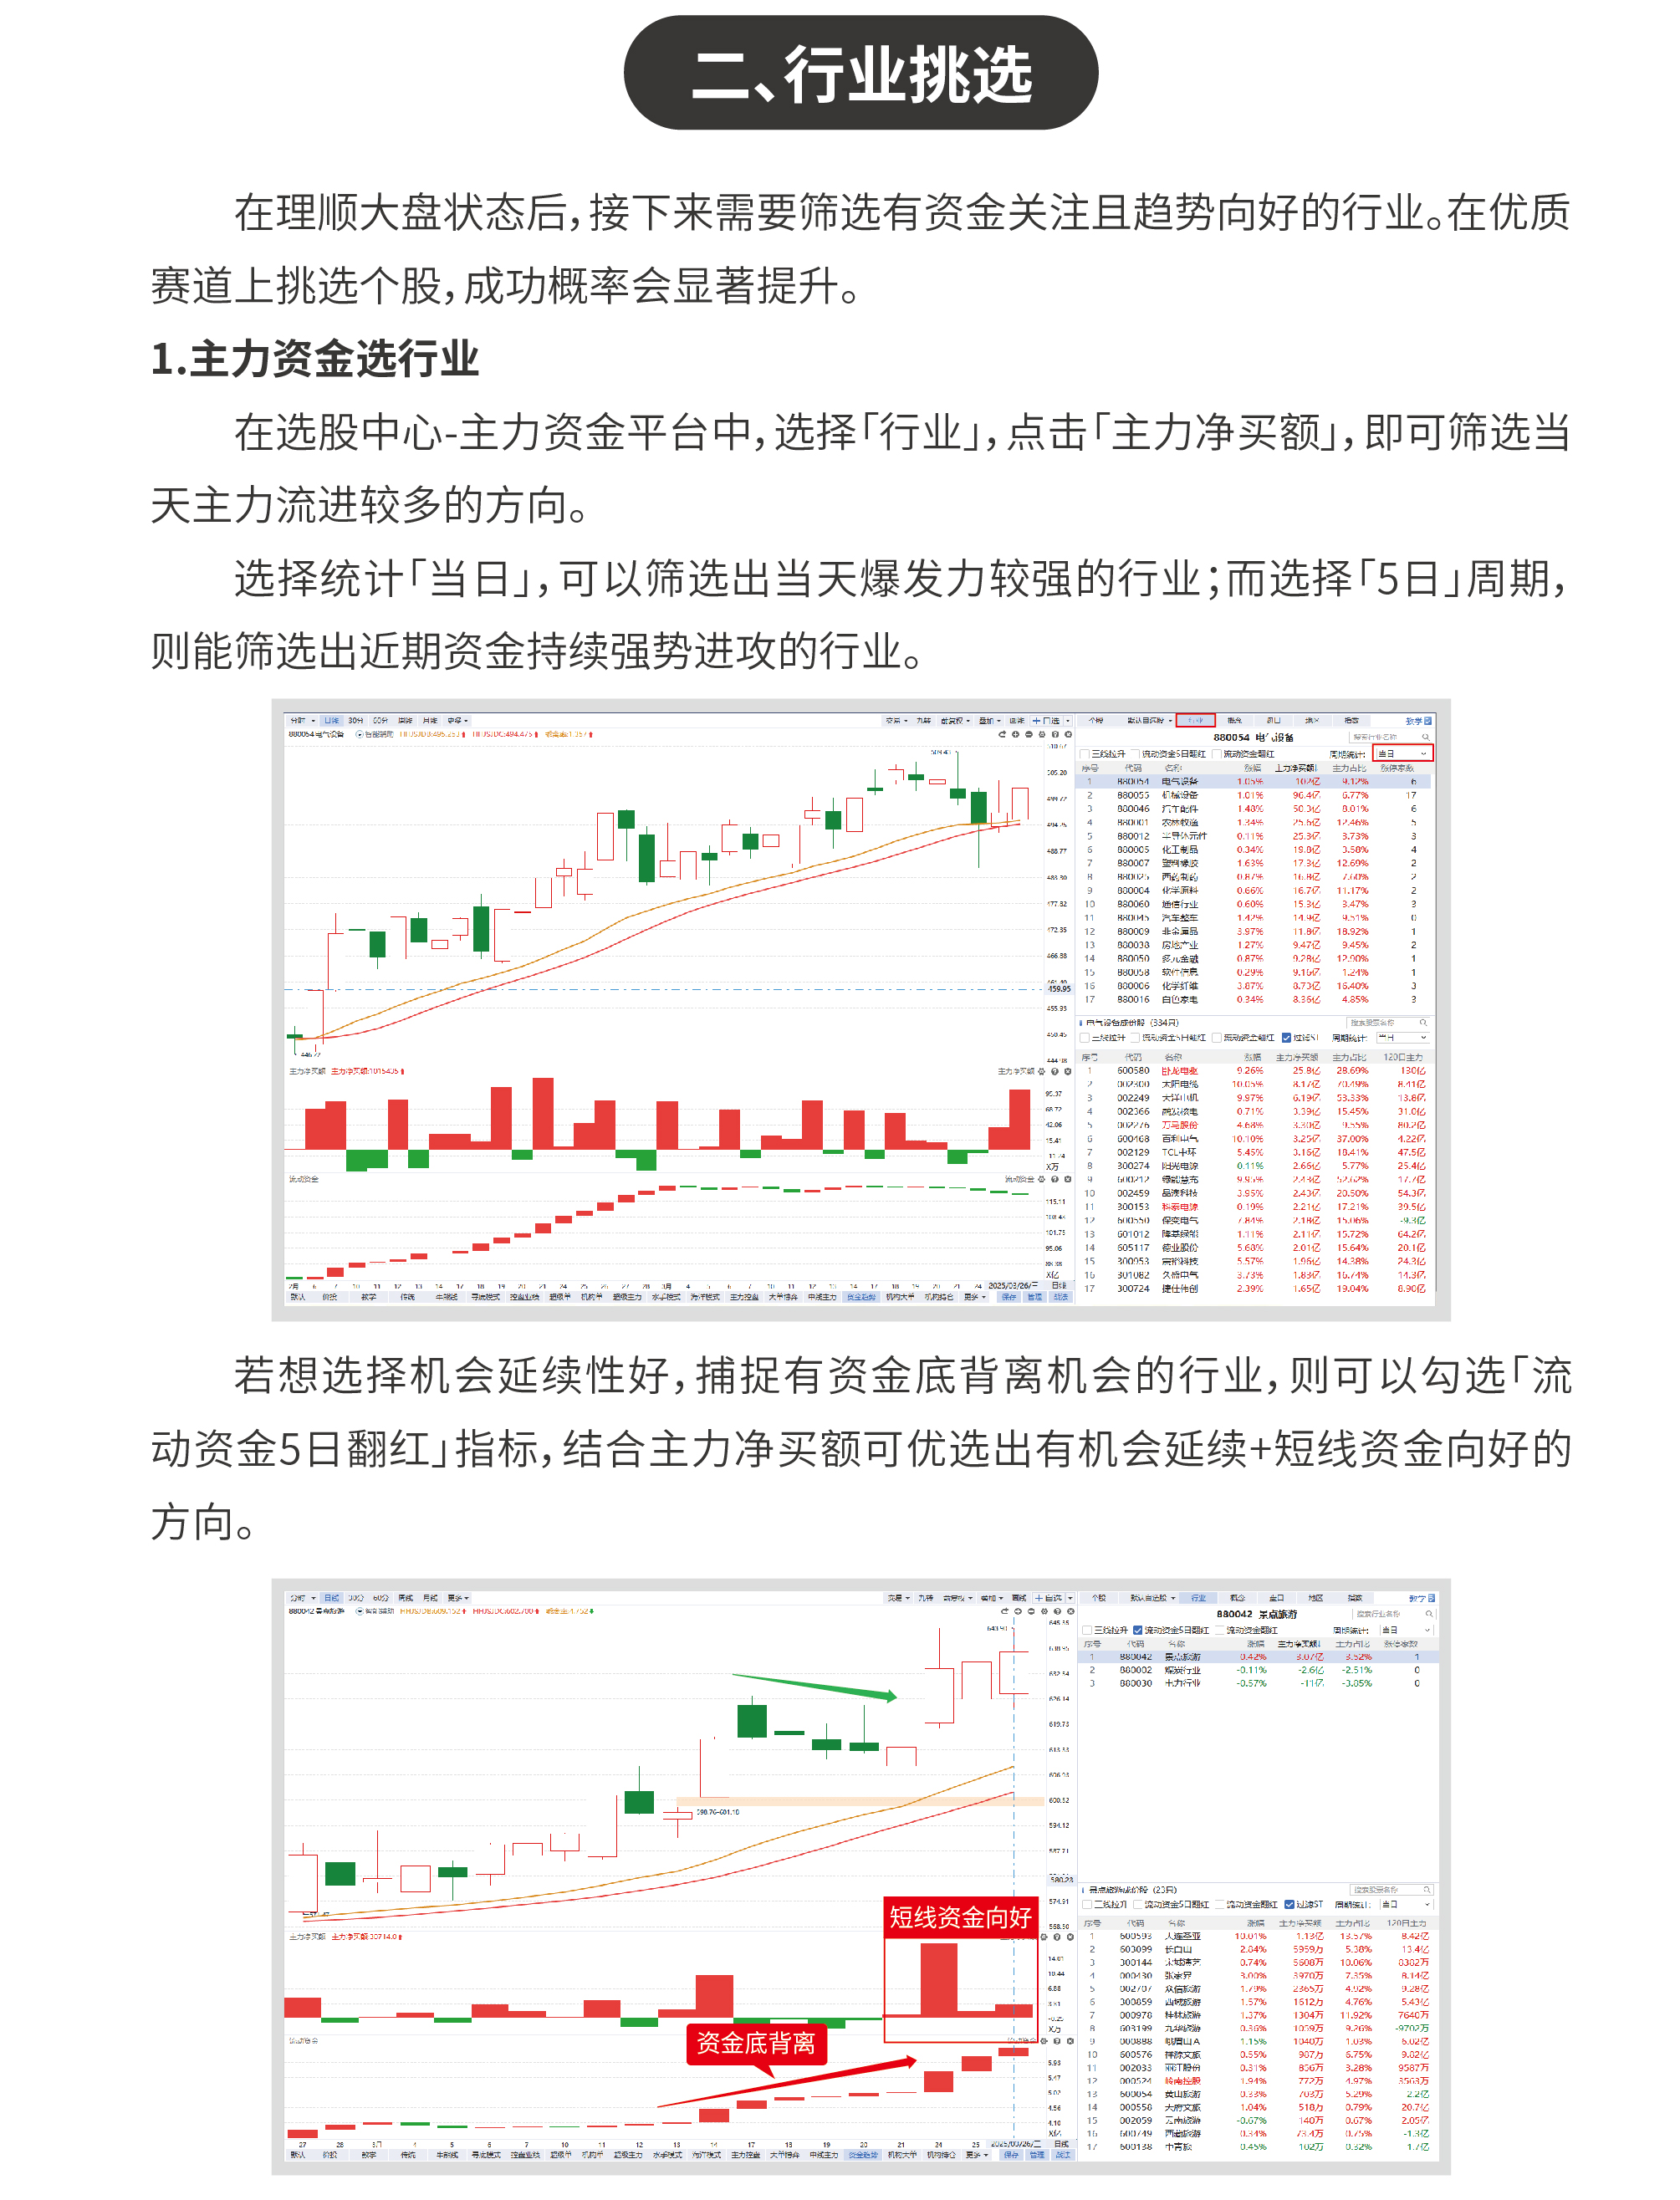

Slide 26
